Slide 1
First Strike
2013182002 강태규
교수님 확인란

Slide 2
목차
연구 목적
게임소개 및 특징
게임 조작 방법
개발 환경
기술적 요소
중점 연구분야
타 게임과 비교
개발 일정

Slide 3
연구 목적
유니티를 사용하여 게임 제작
유니티 네트워킹을 사용하여 멀티 플레이 구현
  유니티 네트워킹 사용
3Ds MAX를 사용하여 모델 제작

Slide 4
게임소개 및 특징
장르 : FPS
플랫폼 : PC
시점 : 1인칭 시점

Slide 5
게임소개 및 특징 – 진행 흐름
회원가입으로 서버에 저장된 아이디 정보를 입력하면 로비로 입장한다.
로비에서 방을 생성하거나 입장을 하면 방 화면으로 바뀐다.
로비에서 종료하면 프로그램이 종료된다.
방에 일정 수 이상의 유저가 있으면 방장은 게임 시작이 가능해진다.
게임을 시작할 경우 인게임으로 넘어간다.
로그인
로비
방
인 게임
종료

Slide 6
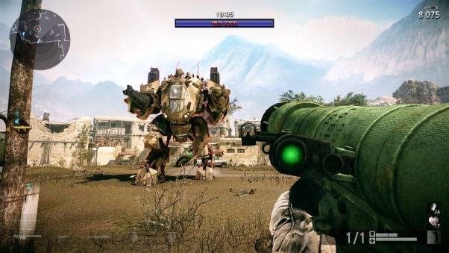
게임소개 및 특징 – 게임 진행
방에 들어온 모든 유저는 같이 몬스터를 쓰러트린다.
키보드로 캐릭터의 움직임을 제어하며 마우스로 시점과 공격을 제어한다.
게임을 시작하면 유저 캐릭터의 2~3배 크기의 몬스터 하나가 등장한다.
몬스터는 여러 파츠로 이루어져 있으며 일정 이상의 데미지를 입으면 파괴된다.
파괴되거나 데미지를 입으면 패턴이 달라진다.
몬스터를 쓰러트리거나 플레이어가 전멸하면 게임이 종료된다.
그림 2

Slide 7
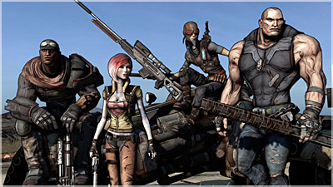
게임소개 및 특징 – 캐릭터
플레이어는 시작하기 전에 4명의 캐릭터중 하나를 선택하여 플레이 할 수 있다.
각 캐릭터는 탱커, 딜러, 서포터, 힐러로 나뉘어지며 각 캐릭터 마다 별개의 스킬을 가진다.
그림 3

Slide 8
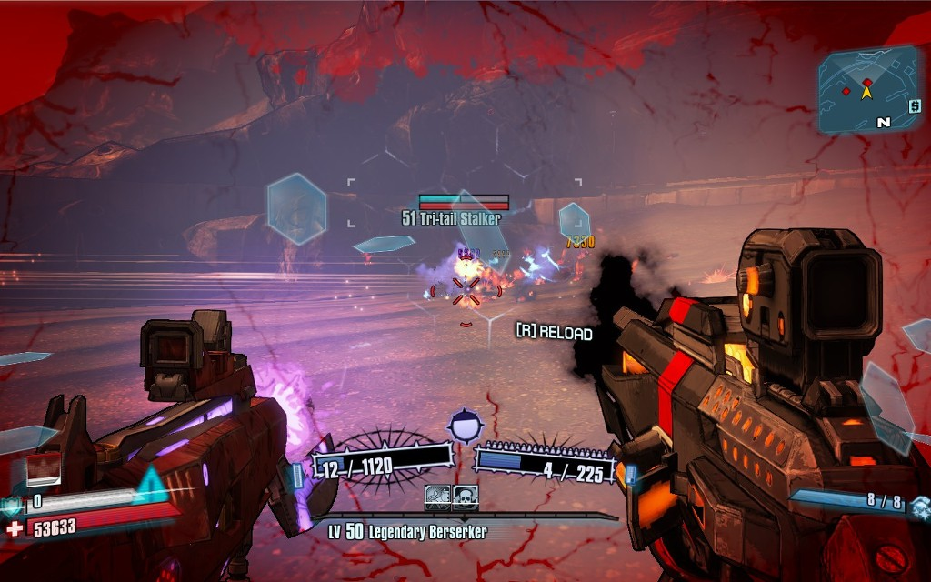
게임소개 및 특징 – 스킬
탱커는 일정시간 몬스터의 주목을 끌고 생존력을 올려주는 스킬을 가진다.
딜러는 일정시간 공격력을 올려주는 스킬을 가진다. OR 한번에 2~3배의 DPS만큼의 데미지를 줄 수 있는 스킬을 가진다.
서포터는 일정 범위에 공격을 하지 않고 가만히 앉아 있으면 탄약을 회복시켜주는 스킬을 가진다.
힐러는 조준한 대상을 회복시키는 스킬을 가진다.
그림 4

Slide 9
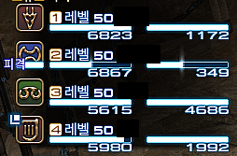
게임소개 및 특징 – 전투
몬스터는 공격받거나 일정 거리에 들어오면 공격하기 시작하며 각 조건에 제일 먼저 달성한 유저를 공격한다.
몬스터가 공격하기 시작한 이후에는 자신이 입은 데미지 또는 힐러가 회복한 양에 따라 공격 목표가 변경 된다.
그림 5

Slide 10

게임소개 및 특징 – 피격판정
피격 위치에 따라 입는 데미지가 달라진다.
  Ex) 머리 1000%, 발 20%...
머리, 몸통, 팔, 다리, 손, 발로 구분한다.
그림6

Slide 11
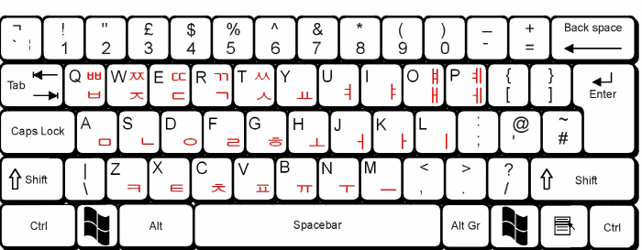
게임 조작 방법
W,A,S,D : 캐릭터 이동
1,2 : 무기 변경
E : 근접 공격
G : 수류탄 던지기
R : 재장전
F : 스킬
Z : 앉기
Shift : 달리기
마우스 왼쪽 클릭 : 발사
마우스 오른쪽 클릭 : 정조준
그림 7

Slide 12
게임 조작 방법
캐릭터는 전후좌우로 이동할 수 있다.
달리기 조작을 통해서 달릴 수 있다.
  달리기는 앞으로 이동만 가능하다. 마우스로 방향을 바꾸어야 한다.
앉기 조작을 통해 몸의 높이를 낮출 수 있다.
  시야가 낮아지고, 낮은 장애물에 완전한 엄폐가 가능하다.
  앉아 있는 동안 이동속도가 낮아진다.
점프 조작을 통해 점프를 할 수 있다.
  낮은 장애물을 뛰어 넘을 수 있다.
  앉아 있는 동안에 점프 할 경우 정상적으로 점프하면서 서있는 상태로 바뀐다.

Slide 13
개발 환경
유니티 2017.X
비쥬얼 스튜디오 2017
3Ds MAX 2017
Git Hub
Trello

Slide 14
기술적 요소
클라이언트
  FPS 게임 개발을 도와주는 에셋 스토어의 유료 에셋을 사용하지 않고 필요한 기능을 직접 개발
서버
  유니티 네트워킹을 사용한 멀티 플레이 구현

Slide 15
중점 연구분야
클라이언트
  C# 및 유니티 라이브러리를 사용한 로직 구현
서버
  유니티 네트워킹
그래픽
  3Ds Max로 모델 제작

Slide 16
개발 일정
내용 | 1월 |  |  |  | 2월 |  |  |  | 3월 |  |  |  | 4월 |  |  |  | 5월 |  |  |  | 6월 |  |  |  | 7월 |  |  |  | 8월
상세 기획
모델 제작
애니메이션 제작
사운드, 이펙트 리소스 수집
게임 프레임 워크
UI
충돌 체크
네트워크 프레임 워크
서버 동기화
디버그및 최적화

Slide 17
참고 자료
그림 1 : http://egloos.zum.com/epersys/v/4310954
그림 2 : http://game.donga.com/66277/
그림 3 : http://bbs.ruliweb.com/hobby/board/11/read/1086
그림 4 : http://bbs.ruliweb.com/game/psp/79441/board/read/5374738
그림 5 : http://m.inven.co.kr/board/powerbbs.php?come_idx=4485&l=2701
그림 6 : https://pixabay.com/ko/%EC%82%AC%EB%9E%8C-%EC%95%84%EC%9D%B4%EC%BD%98-%EB%B9%84%EC%83%81-%EC%B6%9C%EA%B5%AC-%EB%A0%88%EC%9D%B4%EC%8A%A4-%ED%83%88%EC%B6%9C-%EB%B0%A9%ED%8C%A8-%EC%83%81%EC%A7%95-%EC%8B%A4%EB%A3%A8%EC%97%A3-1332793/
그림 7 : http://www.ansansteno.com/info_steno/1233

